Slide 1
Utiliser CoCo-SAlma2
Contrôle des correspondances des cotes Sudoc-Alma

Slide 2
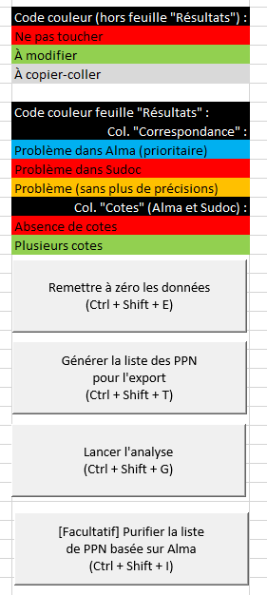
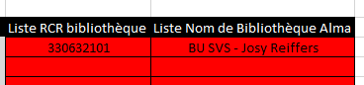
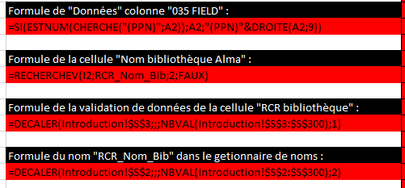
Contenu de CoCo-SAlma2
Dans la feuille “Introduction”, vous retrouverez :
la démarche à suivre (= ce diaporama) à gauche ;
le code couleur du document ;
le code couleur de la feuille des résultats ;
des boutons pour lancer les scripts, avec leur raccourci clavier ;
la liste des équivalences RCR / nom de bibliothèque ;
des sauvegardes des formules, en cas de suppression par erreur.

Slide 3

Initialisation
Enregistrez le document CoCo-SAlma2.xlsm (CoCo-SAlma) dans un dossier de travail.
NB : le document créera un dossier à l’emplacement où vous enregistrerez ce fichier.
Dans CoCo-SAlma, remettez à zéro les données.
Dans la feuille “Données”, choisissez un nom pour le fonds…
…et entrez le RCR de la bibliothèque (le nom se remplit automatiquement, BUSVS par défaut).
NB : le nom du fonds sera dans le nom du dossier qui sera créé.
Collez votre liste de PPN dans la colonne “Liste PPN originale”.
NB : la forme est plutôt permissive, le mieux étant de rester classique avec des 123456789, PPN 123456789 ou (PPN)123456798.
NB 2 : si votre liste provient d’un export Alma, regardez la diapositive suivante.

Slide 4
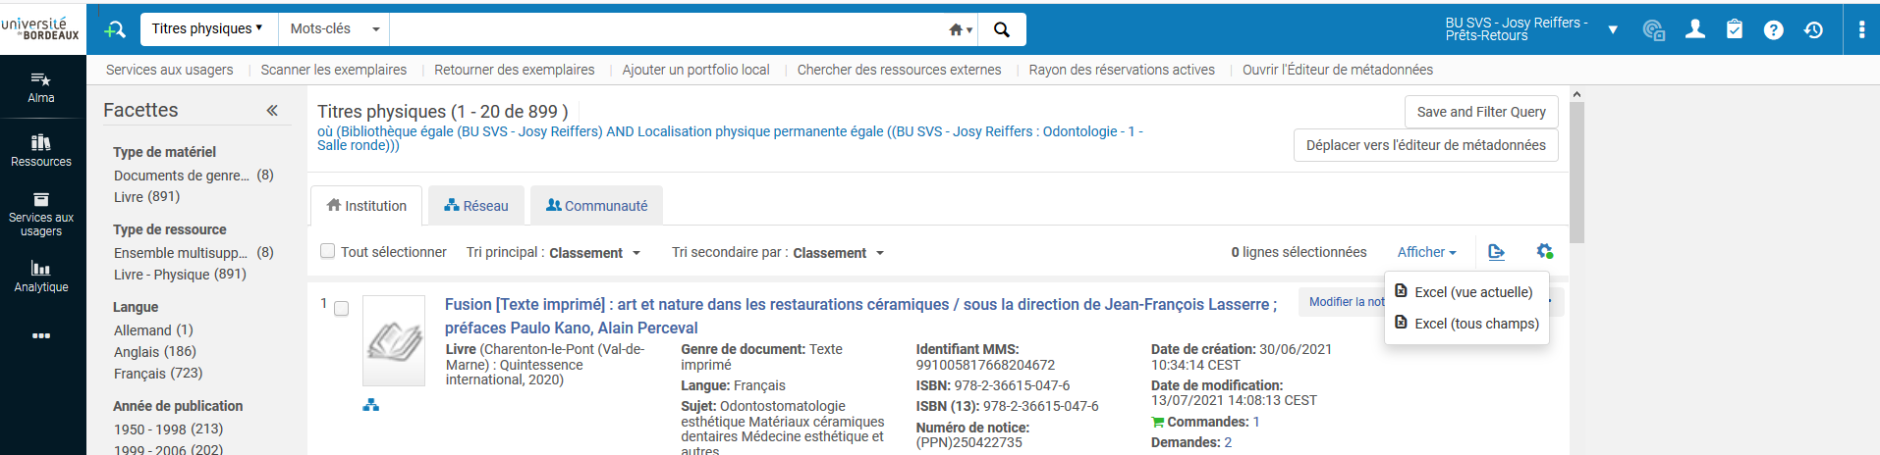

Importer des PPN depuis une requête Alma
Pour importer des PPN depuis une requête Alma, exportez les résultats de la requête sur Excel.
Puis nommez le fichier export_alma.xlsx et placez-le dans le même dossier que CoCo-SAlma.
Dans CoCo-SAlma, purifiez la liste de PPN.
NB : veillez à ne pas ouvrir export_alma.xlsx avant de lancer la purification.

Slide 5

Générer la liste pour l’export des données
Générez la liste des PPN pour l’export.
NB : ceci créera le fameux dossier avec deux fichiers, Fichier_ppal.xlsm étant la version de travail de CoCo-SAlma pour le traitement de ce fonds.
NB 2 : plus la liste est longue, plus de temps cela peut prendre.
NB 3 : si une erreur liée aux données personnelles apparait, cliquer sur OK.
Si vous avez importé des PPN depuis un export de requête Alma (diapo 4 dédiée), déplacez le fichier export_alma.xlsx dans le dossier CoCo-Salma_{nom_du_fonds}.
Sinon, référez-vous aux 3 diapositives suivantes.

Slide 6
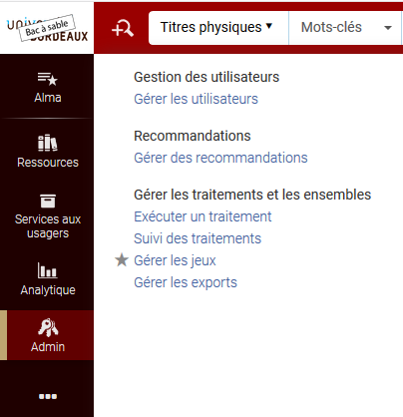
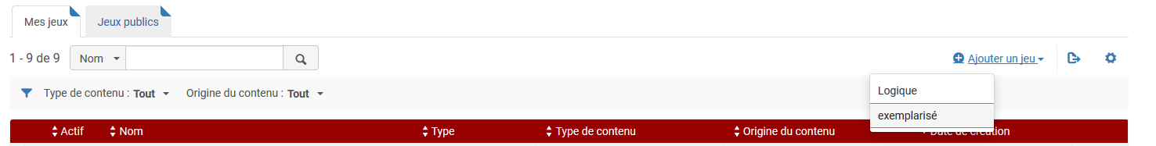
Exporter les cotes d’Alma (1/3)
Dans Alma, allez dans Admin puis Gérer les jeux.
Ajoutez un jeu exemplarisé.

Slide 7
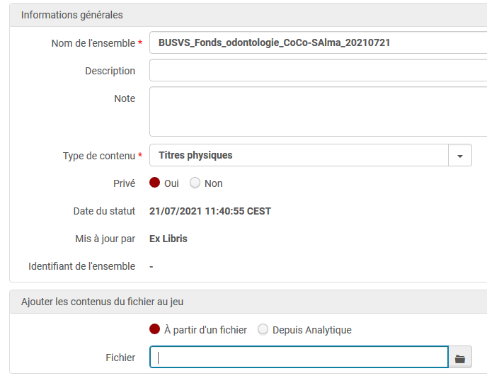
Exporter les cotes d’Alma (2/3)
Nommez le jeu.
Ajoutez une description et une note si vous le souhaitez.
Choisissez “Titres physiques”.
Sélectionnez “Privé”.
Sélectionnez “À partir d’un fichier”.
Cliquez sur l’icône de dossier.
Choisissez import_alma.xlsx.
Puis enregistrez dans Alma.

Slide 8
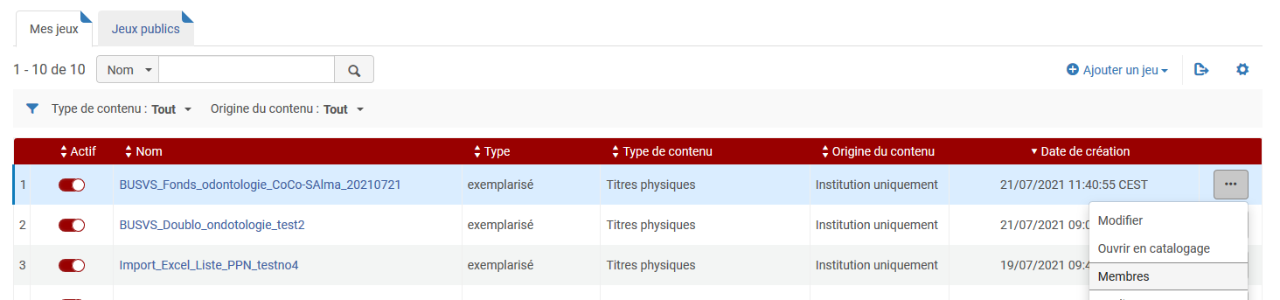
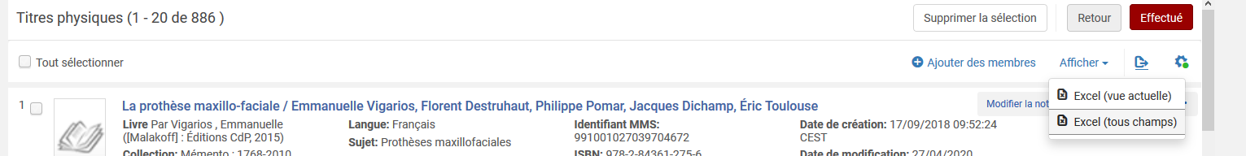
Exporter les cotes d’Alma (3/3)
Attendez que le jeu soit importé, puis sélectionnez les “Membres” du jeu.
Exportez le résultat sur Excel.
Nommez le document export_alma.xlsx et placez-le dans le dossier CoCo-Salma_{nom_du_fonds}.

Slide 9
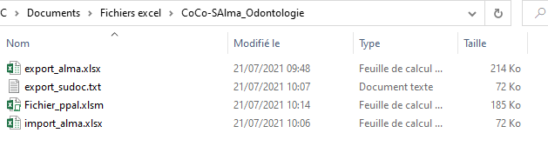

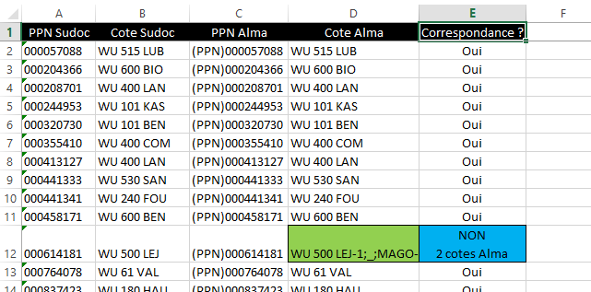
L’analyse
À ce stade, votre dossier doit contenir ces 3 fichiers.
Si c’est le cas, dans Fichier_ppal.xlsm, lancez l’analyse.
L’analyse peut prendre du temps selon la taille de la liste (ex : 18’17 pour 5500 titres)
Évitez de toucher les fichiers du dossier CoCo-Salma_{nom_du_fonds} pendant l’analyse (une sauvegarde du fichier est automatiquement exécutée).
Normalement, CoCo-SAlma n’interagira pas avec d’autres fichiers Excel, mais je n’exclus pas la possibilité qu’elle puisse toucher à d’autres classeurs ouverts.
Une fois terminée, la feuille “Résultats” affichera les résultats et une pop-up vous indiquant que l’analyse est terminée.

Slide 10
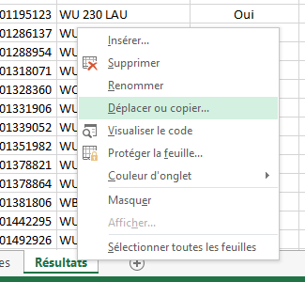
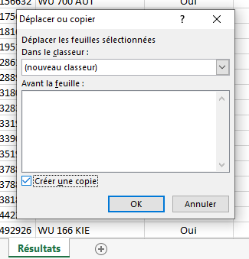
Exporter les résultats
Vous pouvez exportez la liste des résultats sur un classeur à part ou les conserver dans celui-ci.
Pour les exporter dans un nouveau classeur :
faites un clic droit sur l’onglet de la feuille “Résultats” ;
Sélectionnez “Déplacer ou copier” ;
Sélectionnez “Nouveau classeur” ;
Cochez “Créer une copie” ;
Puis cliquez sur “OK”.

Slide 11
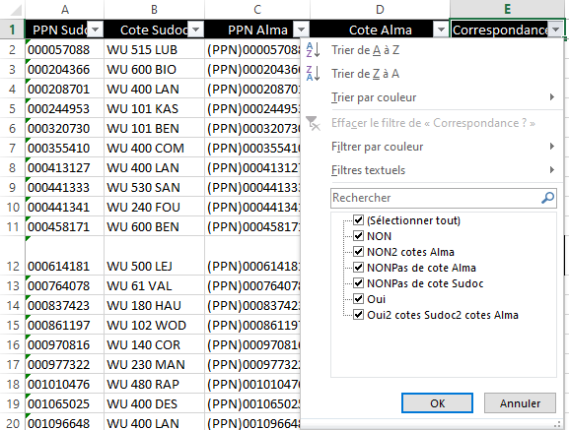
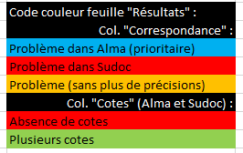
Filtrer les résultats
Vous pouvez filtrer les données pour en faciliter la lecture.
Rappel : un code couleur est utilisé pour les résultats (plus de précisions sur les résultats sur les diapositives suivantes).

Slide 12

Quelques précisions sur les résultats (1/2)
Si plusieurs cotes sont détectées dans le Sudoc ou dans Alma pour votre RCR / bibliothèque, “Correspondance” affichera “Double localisation”, et les cotes dans les colonnes seront séparées par des points-virgules.
S'il n'y a pas correspondance ou que le PPN dans le Sudoc n'a pas son équivalent dans Alma (ou inversement), “Correspondance” affichera “Non” et sera coloré en orange (ou bleu ou rouge si l’erreur est précisée).
Par ailleurs, il peut y avoir de bonnes correspondances tout de même signalées si plusieurs localisations sont utilisées.

Slide 13
Quelques précisions sur les résultats (2/2)
Attention, il est possible que certaines cotes soient des “faux positifs”, il n'y aura pas de problème mais la manière de comparer aura échoué (ex : il y a un espace de trop, une minuscule à la place d’une majuscule, etc.).
De plus, les documents ayant des holdings associées dans Alma (ex : si une monographie est liée à un périodique) seront également des faux positifs, car CoCo-SAlma ne détecte pas ce genre de cas.
Enfin, CoCo-SAlma désigne comme “PPN incorrect” toute entrée pour laquelle elle n’a pas pu récupérer le PPN via le webservice Sudoc XML. Cela ne veut pas dire que le PPN est forcément incorrect. Si vous constatez un nombre anormal de PPN incorrect, relancez une analyse sur cette liste et/ou sur la liste des résultats “Pas de cote Sudoc” pour lesquels aucun PPN n’est associé dans la colonne Sudoc. (Plus d’informations à ce sujet dans Fctnmt_CoCo-SAlma2)

Slide 14
Nettoyer une fois achevé
Une fois le traitement fini ou la feuille de résultats exportée :
supprimez si vous le souhaitez les fichiers inutiles (export_alma.xlsx, import_alma.xlsx ou tout le dossier CoCo-Salma_{nom_du_fonds} si vous avez exporté les résultats) ;
supprimez le jeu dans Alma si vous l’avez créé et que vous ne comptez pas le réutiliser (ne faites pas comme l’illustration que j’ai prise sur la base test 😊).

